Slide 1

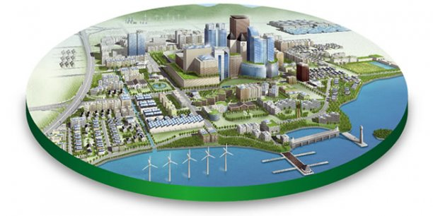
BTS ÉLECTROTECHNIQUE
Les connaissances en Sciences et Techniques Industrielles
Séminaire académique 12 mai 2021

Slide 2
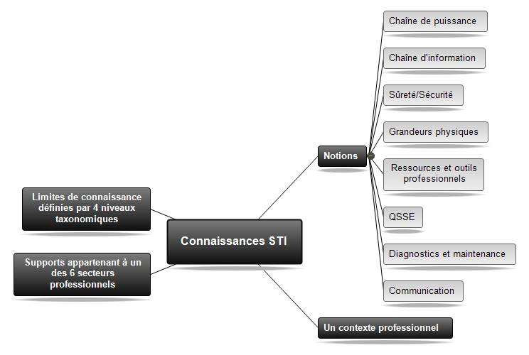
Les connaissances en Sciences et Techniques Industrielles
(Référentiel 2022)

Slide 3
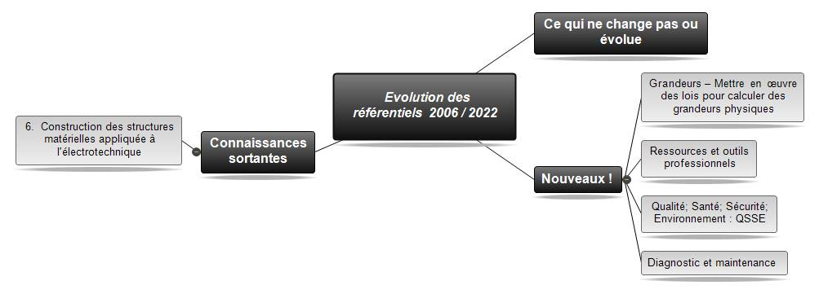
Evolution des savoirs
Sciences et Techniques Industrielles

Slide 4
Evolution des savoirs
Sciences et Techniques Industrielles

Slide 5
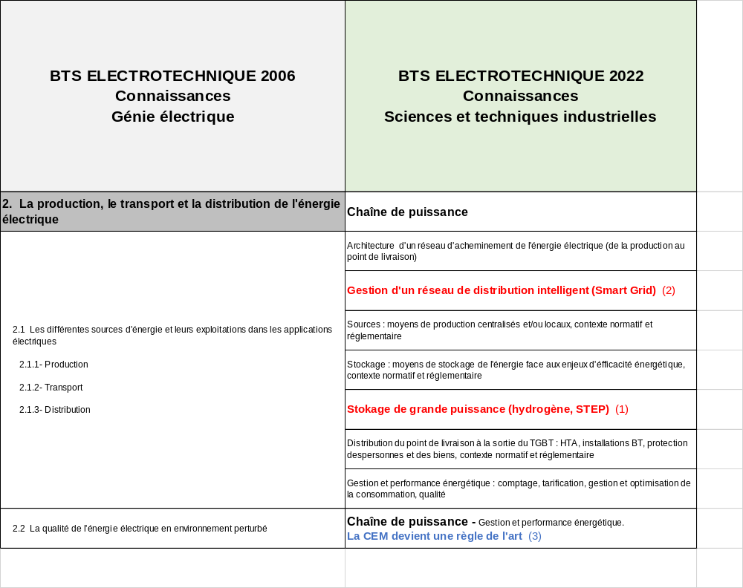
Evolution des savoirs
Sciences et
Techniques
Industrielles

Slide 6
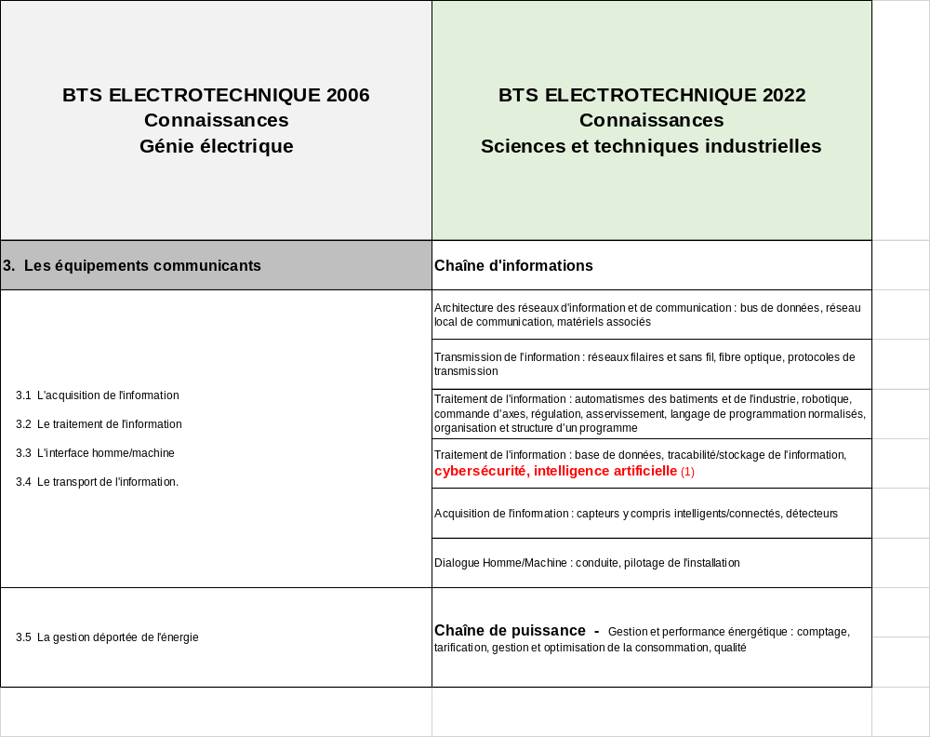
Evolution des savoirs
Sciences et Techniques Industrielles

Slide 7
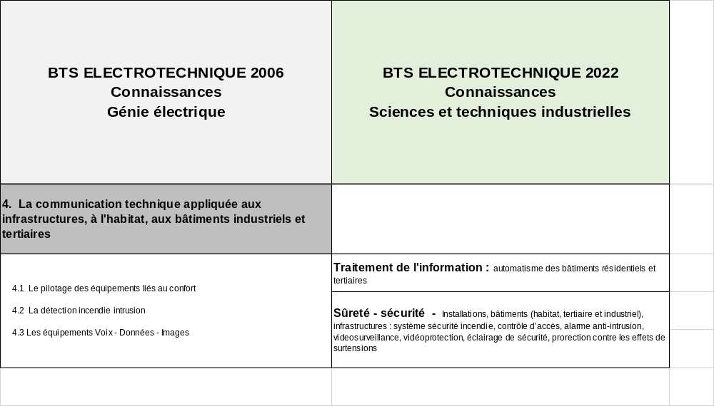
Evolution des savoirs
Sciences et Techniques Industrielles

Slide 8
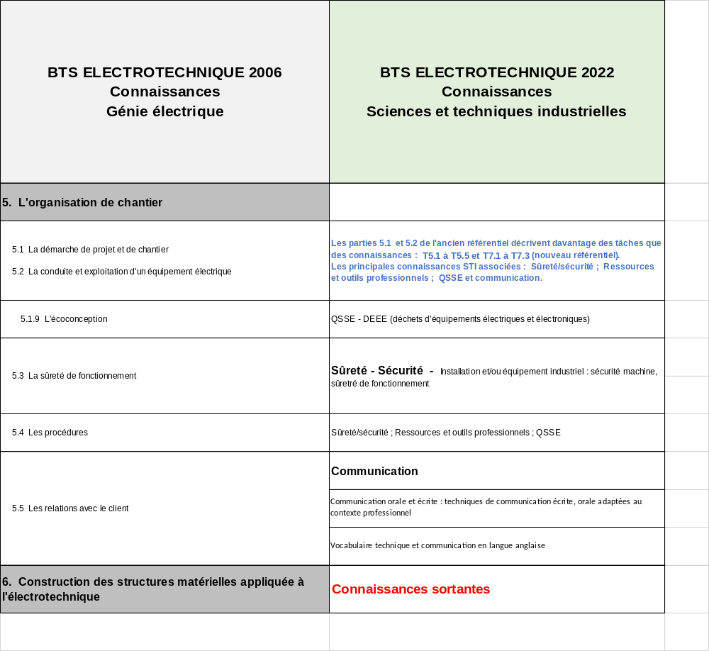
Evolution des savoirs
Sciences et Techniques Industrielles

Slide 9
Contenus entrants :
Modélisation des données du bâtiment (BIM) ;
Techniques de chiffrage d’un ouvrage, d’une installation, d’un équipement électrique (les coûts/charges, les marges) ;
Caractéristiques des bâtiments, des infrastructures ;
Qualité – Santé – Sécurité – Environnement (QSSE) ;
Diagnostic et Maintenance :
méthode et procédure de maintenance (norme EN13-306) ;
opération de maintenance corrective ou prévisionnelle ;
démarche de diagnostic ;
plan de maintenance.

Slide 10
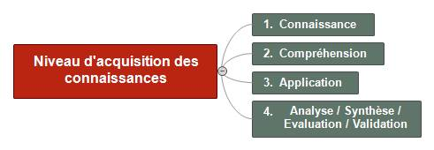
Niveau d’acquisition des connaissances
BTS ELECTROTECHNIQUE 2006 Niveaux taxonomiques | BTS ELECTROTECHNIQUE 2022 Niveau d'acquisition des connaissances
Niveau 1 : niveau de l'information | Niveau 1 : Connaissance | Connaître - Décrire - Définir - Enoncer - Identifier - Montrer - Relier- Savoir
Niveau 2 : niveau de l'expression | Niveau 2 : Compréhension | Associer- Citer- Comprendre- Différencier- Distinguer- Donner- Expliquer- Expliciter- Exprimer- Extraire- Interpréter- Reconnaître
Niveau 3 : niveau de la maîtrise d'outils | Niveau 3 : Application | Appliquer- Calculer Collaborer- Déterminer-Ecrire- Effectuer- Etablir- Exploiter- Faire appliquer- Mettre en œuvre- Mettre en évidence- Mettre en pratique- Modifier- Produire- Raccorder/installer- Réaliser- Relever- Représenter- Suivre- Utiliser
Niveau 4 : niveau de la maîtrise technologique | Niveau 4 : Analyse / Synthèse / Evaluation / Validation | Adapter- Analyser- Argumenter- Choisir- Collecter- Communiquer- Concevoir- Comparer- Corréler- Dimensionner- Evaluer-Gérer-Hiérarchiser- Intégrer- Justifier- Mesurer- Modéliser- Organiser- Proposer- Schématiser

Slide 11
Le niveau 4 d’acquisition des connaissances
  La chaîne de puissance (en dehors de l’acheminement de l’énergie électrique de la production à la livraison – niveau 2) ;
  La chaîne d’information (Acquérir, Traiter, Communiquer/transmettre) pour l’aspect matériel (choisir, concevoir/adapter) ;
  La sûreté/sécurité ;
  Normes, règlement, certifications, labels (collecter, hiérarchiser) ;
  Les outils professionnels :
    dimensionnement, représentation d’un ouvrage, d’une installation, d’un équipement électrique (en partie) ;
    caractéristiques des bâtiments, des infrastructures ;
    caractéristiques des systèmes industriels.
  Gestion des risques QSSE (notamment électrique) ;
  En partie Diagnostic et Maintenance.

Slide 12
Remarque concernant la fonction “Traiter”
Le niveau de connaissances retenu est (globalement) 3 :
  Modifier un programme d’automatisme des bâtiments résidentiels, tertiaires, industriels ou de l’industrie ;
  Modifier un programme robotique ou de commande d’axes ;
  Il est possible de concevoir (niveau 4) un sous-programme pour ajouter une fonction.

Slide 13
Connaissances entrantes :
Exemple d’activité
Tâche 1.2 : Elaborer un avant projet/chantier
  Compétence C10 : proposer l’architecture d’un ouvrage, d’une installation
  Connaissances entrantes : BIM
  Activités (proposition) :
    importer un projet BIM au format IFC généré par un logiciel d’architecture 3D (Revit, Archiwizard, Dialux) ;
    gérer les localisations ;
    générer le routage (automatique ou manuel) des canalisations ;
    vérifier le taux de remplissage des chemins de câbles et le poids des câbles.

Slide 14
Connaissances entrantes :
Exemple d’activité
Tâche 4.2 : Réaliser une maintenance préventive ou prévisionnelle
  Compétence C18 : réaliser des opérations de maintenance
  Connaissances entrantes : opération de maintenance prévisionnelle
  Limite de connaissance (niveau 4) : Choisir, Analyser, Produire
  Outils professionnels : logiciel de GMAO

